Slide 1
Das Schweineauge
Von Nina und Antonia

Slide 2
Schritt 1: Auge aufschneiden
Mit dem Skalpell wird die Lederhaut aufgeritzt
—> die Lederhaut war sehr robust
Mit der Schere schneidet man entlang der Medianlinie auf
—> dabei sollte man nicht die Pupille treffen

Slide 3
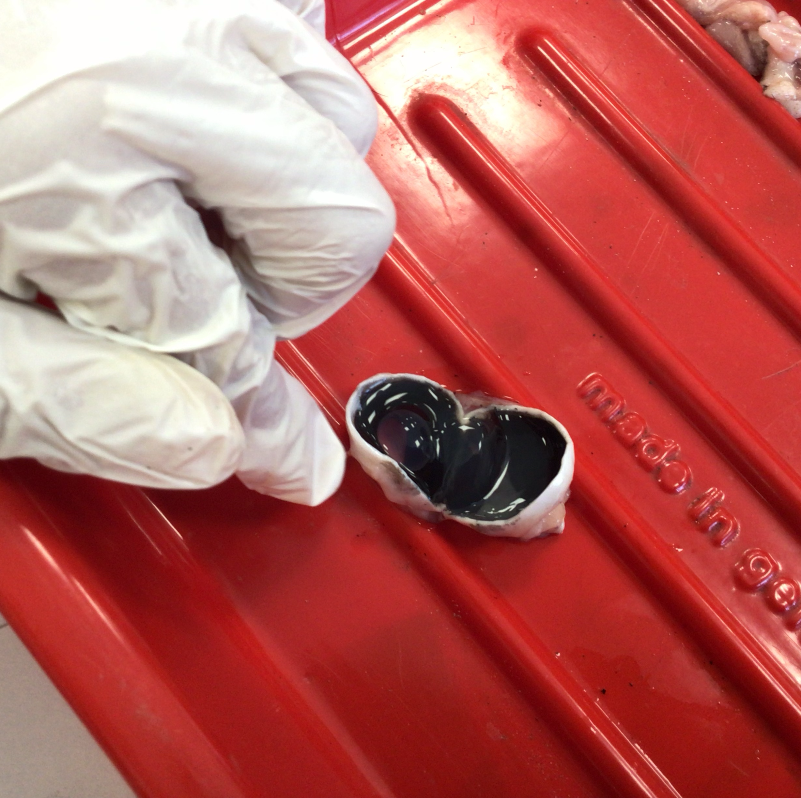
Schritt 2: Teilung des Auges
Im aufgeschnittenen Auge sieht man den Glaskörper
—> im Glaskörper befindet sich eeeeine durchsichtige Flüssigkeit
Der Glaskörper wird entnommen und in ein Becherglas mit Wasser getan

Slide 4
Schritt 2: Fortsetzung-Glaskörper
Durchsichtige, gelartige Masse
—> verleiht dem Auge Stabilität

Slide 5
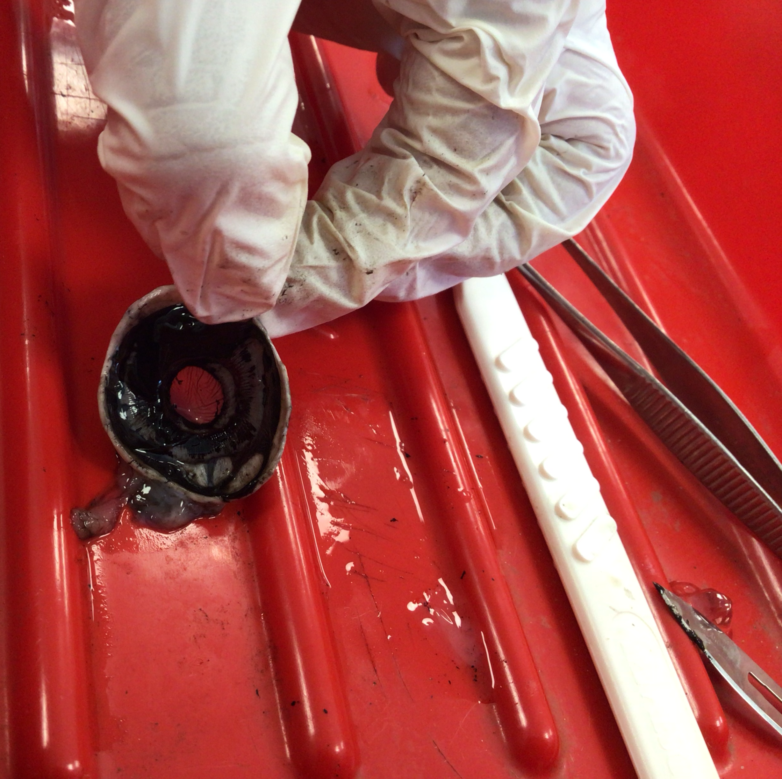
Schritt 3: Vorderer Teil des Auges
Man sieht: die Pupille, die Hornhaut und die Iris

Slide 6
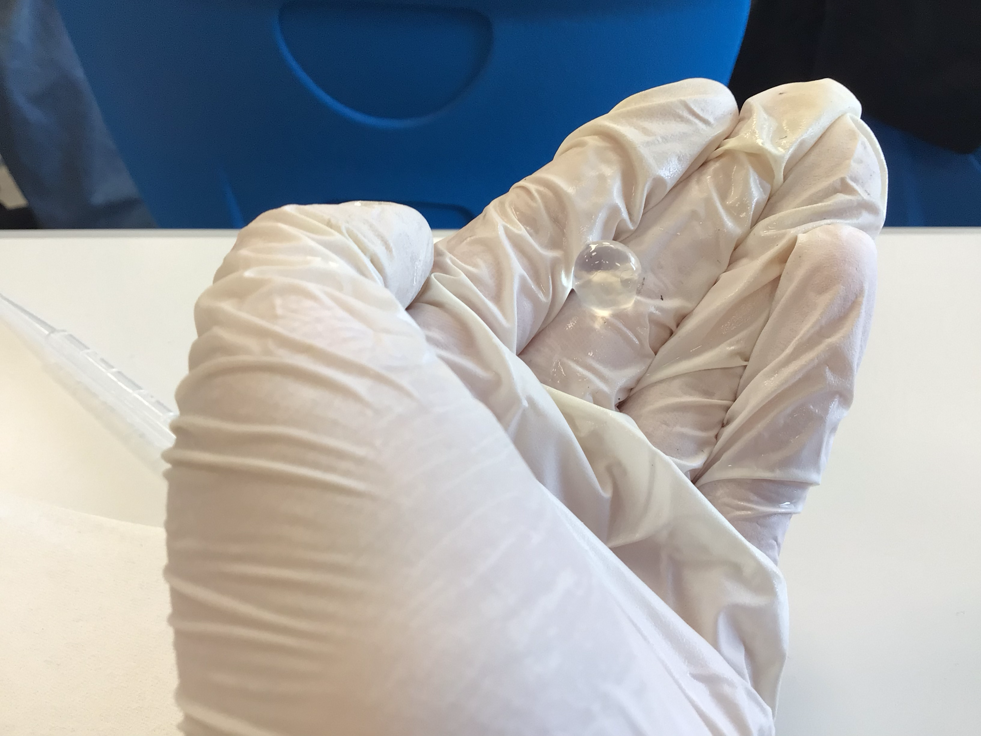
Schritt 4: Die Linse
Die Linse ist eine durchsichtige kleine Kugel
—> sie bündelt das Licht
Die Linse ist sehr empfindlich und geht schnell kaputt

Slide 7
Schritt 5: Iris lösen
Die Iris wird mit einem Skalpell von der Hornhaut entfernt

Slide 8
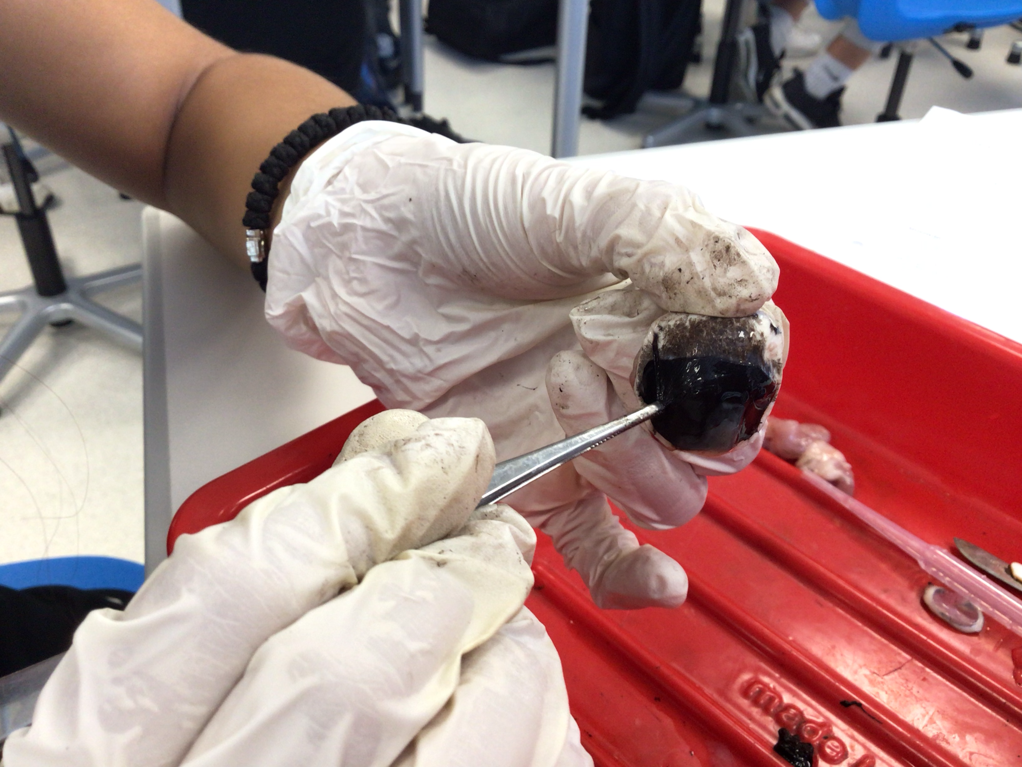
Schritt 6: Netzhaut
Mit der Pinzette wird an der Netzhaut im hinteren Teil des Auges gezogen

